Slide 1
Муниципальное общеобразовательное учреждение
«Гимназия №1 г. Новоалександровска»
ФОРМИРОВАНИЕ ФИНАНСОВОЙ ГРАМОТНОСТИ КАК КЛЮЧЕВОЙ КОМПОНЕНТ СОЦИАЛИЗАЦИИ ОБУЧАЮЩИХСЯ НАЧАЛЬНОЙ ШКОЛЫ
Белевцова Людмила Васильевна,
учитель начальных классов высшей квалификационной категории
МОУ гимназия №1 г. Новоалександровска
12 мая 2022 г.

Slide 2
Муниципальное общеобразовательное учреждение
«Гимназия №1 г. Новоалександровска»
Программа «Экономическая и финансовая грамотность»
Цель: базовое финансовое просвещение учащихся начальных классов, формирование потребности к повышению финансовой грамотности для достижения финансовой независимости и умения правильно обращаться с деньгами.

Slide 3
Муниципальное общеобразовательное учреждение
«Гимназия №1 г. Новоалександровска»
Актуальность
Финансовая грамотность- одно из основных направлений образовательных программ, реализующиеся в целях выработки устойчивых финансовых привычек и правил, которые помогут избежать многих опасностей и ошибок в финансовой сфере, вовремя научиться обращению с деньгами, определить цели и приоритеты, сделать выбор, изучить стратегии, позволяющие реализовать личные финансовые планы.

Slide 4
Муниципальное общеобразовательное учреждение
«Гимназия №1 г. Новоалександровска»
Нормативная база
Закон РФ «Об образовании в РФ»;
Федеральный государственный образовательный стандарт начального общего образования;
КРАЕВАЯ ПРОГРАММА "ПОВЫШЕНИЕ УРОВНЯ ФИНАНСОВОЙ ГРАМОТНОСТИ НАСЕЛЕНИЯ СТАВРОПОЛЬСКОГО КРАЯ И РАЗВИТИЕ ФИНАНСОВОГО ОБРАЗОВАНИЯ В СТАВРОПОЛЬСКОМ КРАЕ НА 2014 - 2018 ГОДЫ" постановление Правительства Ставропольского края от 27.07.2016 N 317-п, от 16.01.2017 N 9-п)
Проект «Содействие повышению уровня финансовой грамотности населения и развитию финансового образования в Российской Федерации».

Slide 5
Муниципальное общеобразовательное учреждение
«Гимназия №1 г. Новоалександровска»
Технологии
Технология деятельностного метода
Технология проблемного обучения
Технология развития критического мышления
Интерактивные технологии
Здоровьесберегающие технологии

Slide 6
Муниципальное общеобразовательное учреждение
«Гимназия №1 г. Новоалександровска»
УМК
Программа «Финансовая грамотность» Ю.Н.Корлюгова М.:ВИТА-ПРЕСС,2014г.
Учебник ««Финансовая грамотность» Г.Д.Гловели М.:ВИТА-ПРЕСС,2014г.
Курс: 16 ч (2-3 класс)
34 ч (4 класс)
Тематическое
планирование
курса

Slide 7
Муниципальное общеобразовательное учреждение
«Гимназия №1 г. Новоалександровска»
В помощь учителю и родителям

Slide 8
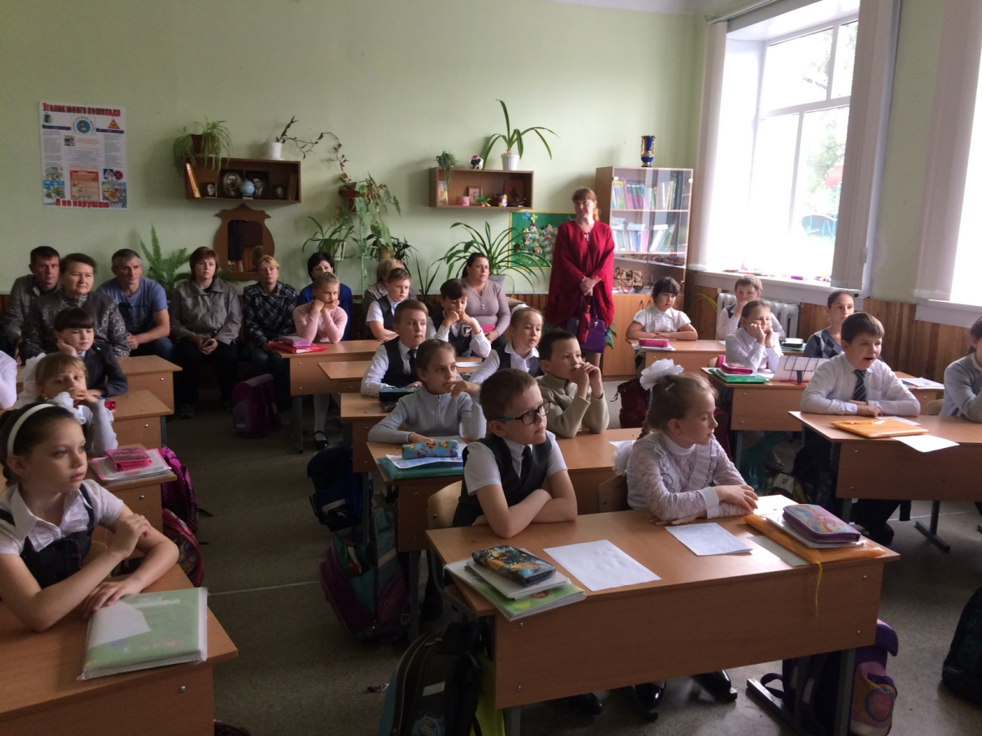
Муниципальное общеобразовательное учреждение
«Гимназия №1 г. Новоалександровска»
С чего начать?
Родительское собрание

Slide 9
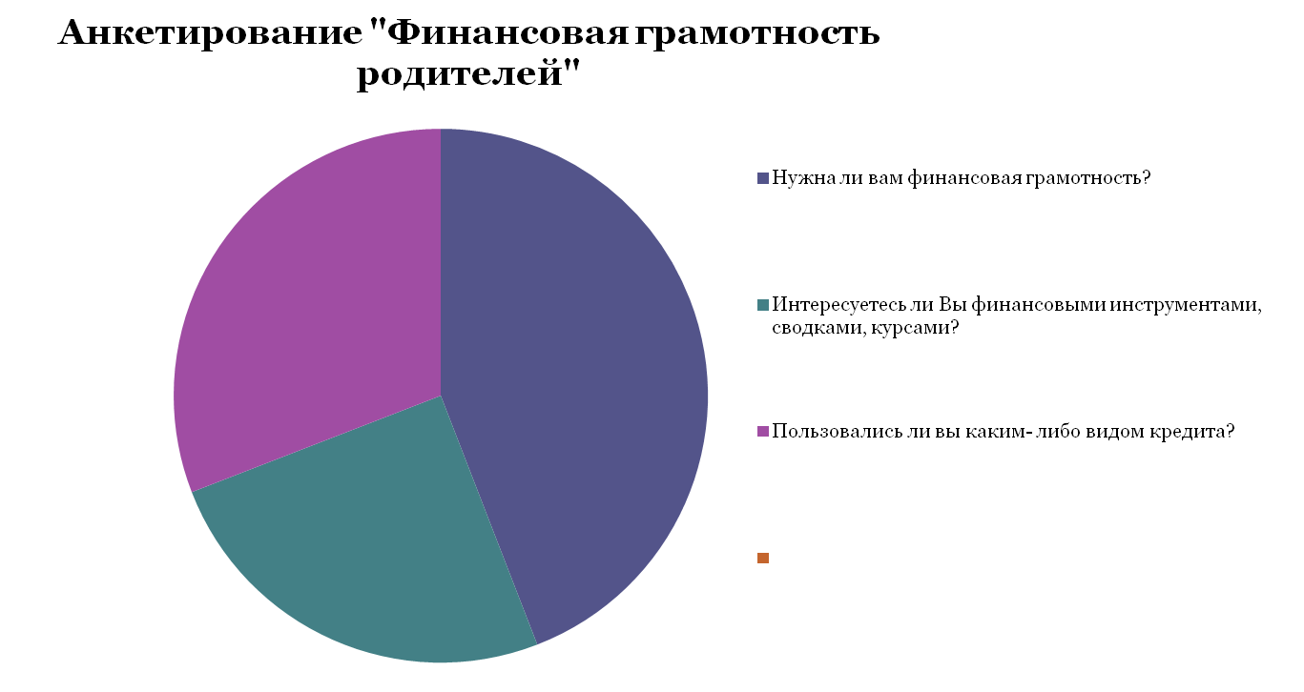
Муниципальное общеобразовательное учреждение
«Гимназия №1 г. Новоалександровска»

Slide 10
Муниципальное общеобразовательное учреждение
«Гимназия №1 г. Новоалександровска»
Направления работы
Работа с родителями
Проведение игр, викторин.
Развитие творческих способностей
Подготовка презентаций
Проектная деятельность
Сотрудничество (проведение занятий в других
классах : 2 - 4 кл)
Выпуск газеты

Slide 11
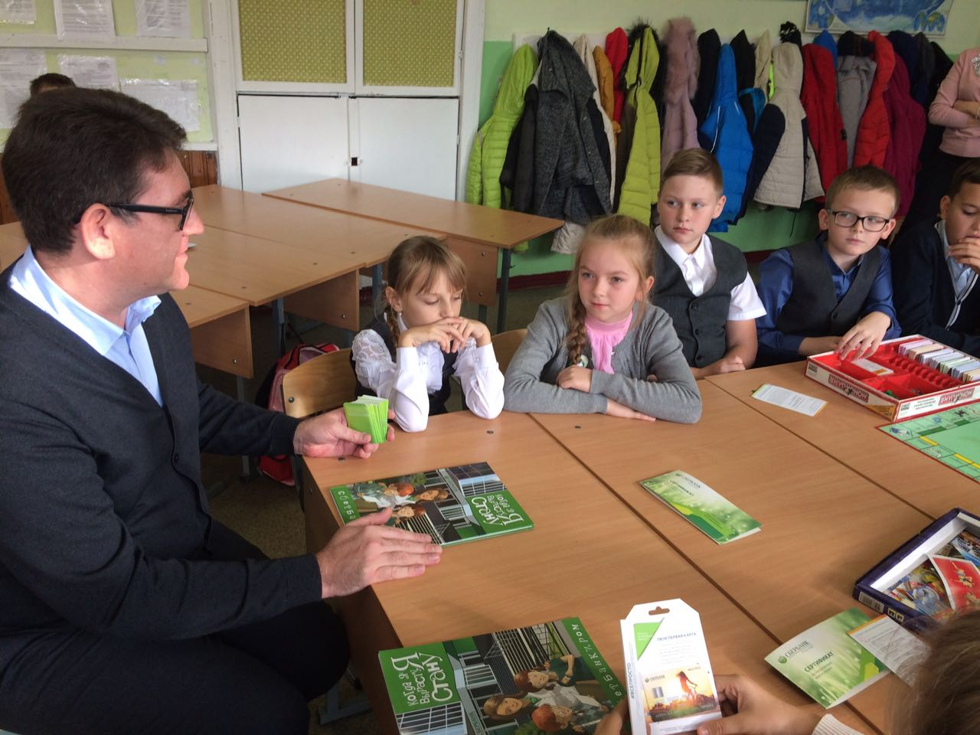
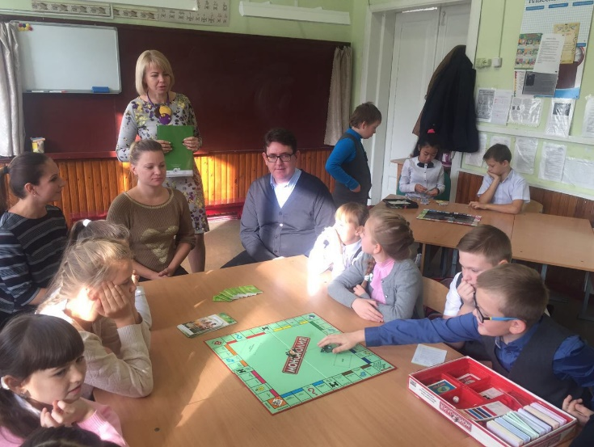
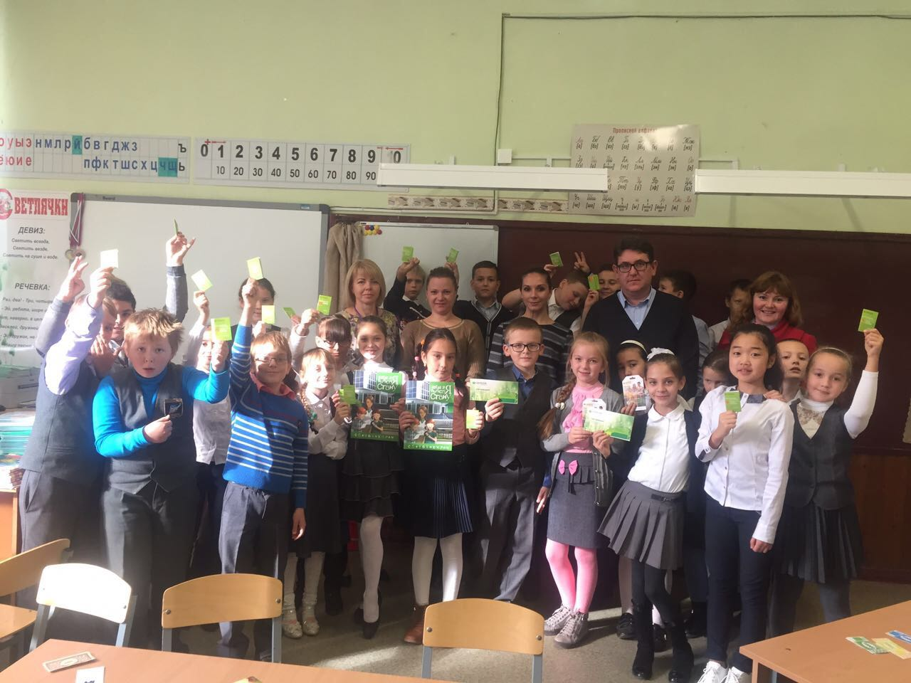
Муниципальное общеобразовательное учреждение
«Гимназия №1 г. Новоалександровска»
Работа с родителями

Slide 12
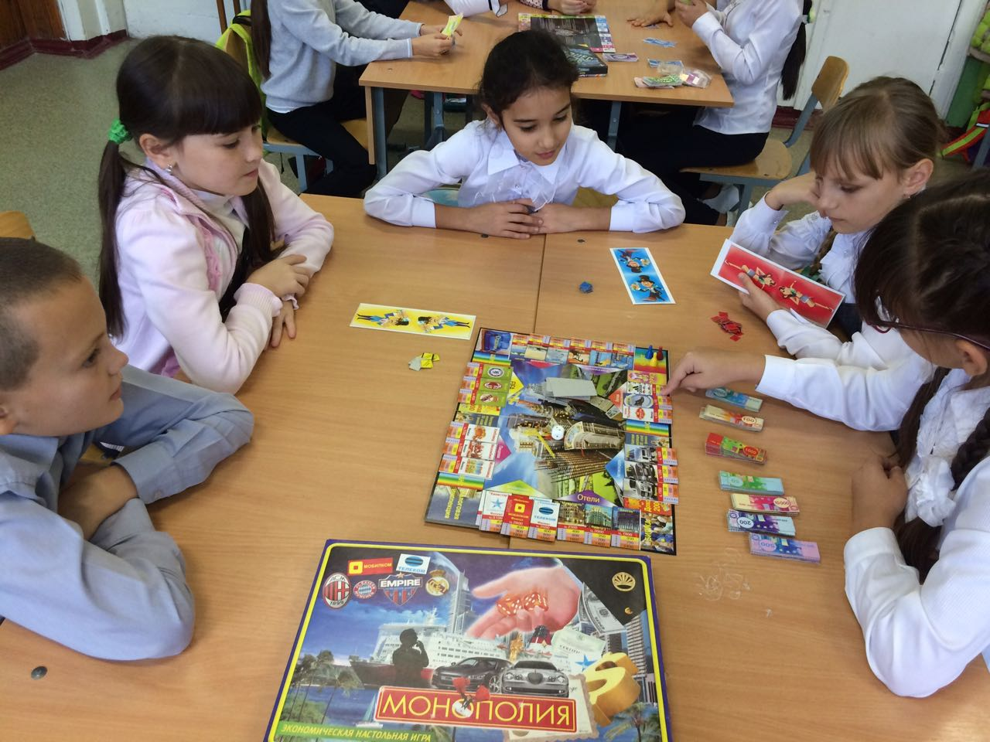
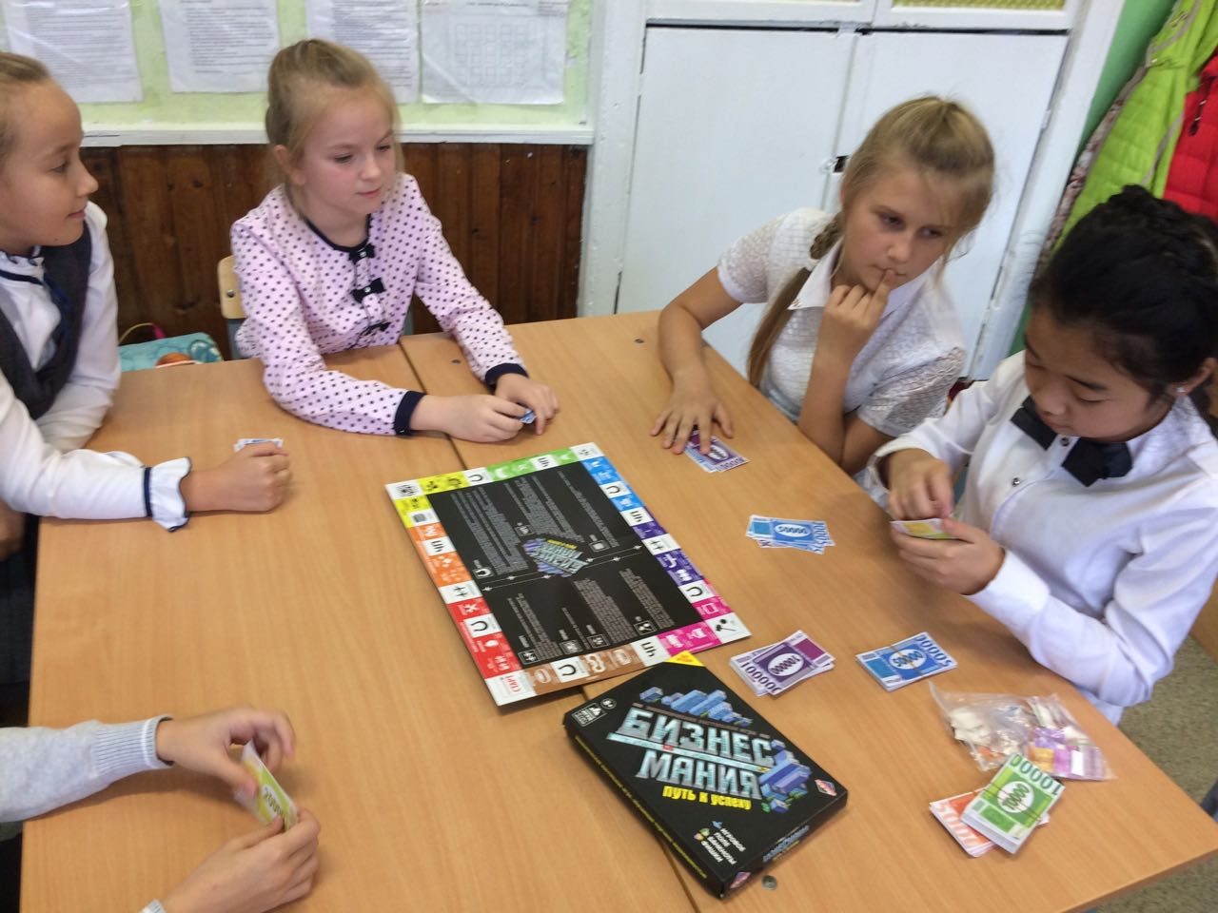
Муниципальное общеобразовательное учреждение
«Гимназия №1 г. Новоалександровска»
Финансовый бой!

Slide 13
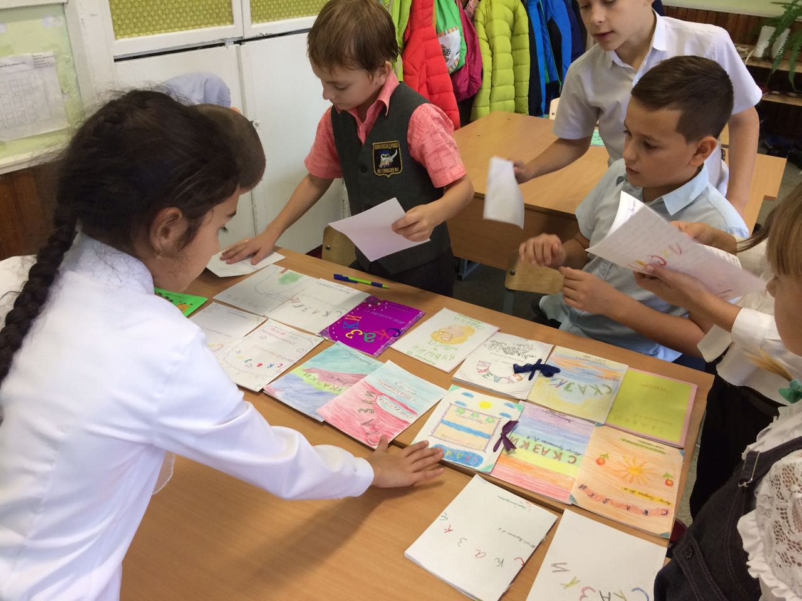
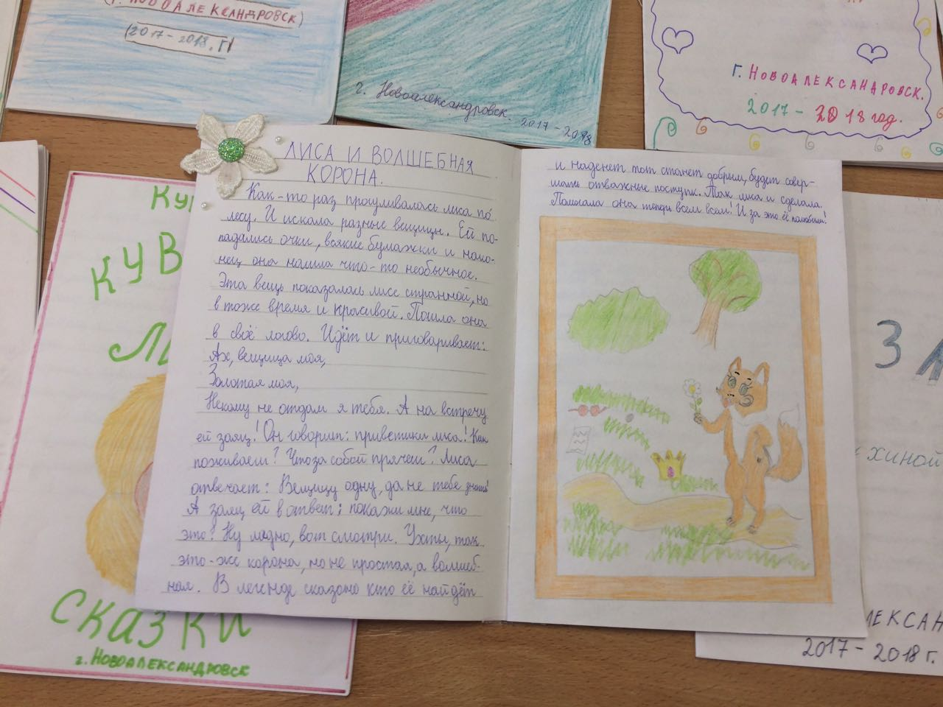
Муниципальное общеобразовательное учреждение
«Гимназия №1 г. Новоалександровска»
Творчество: экономика и финансы

Slide 14
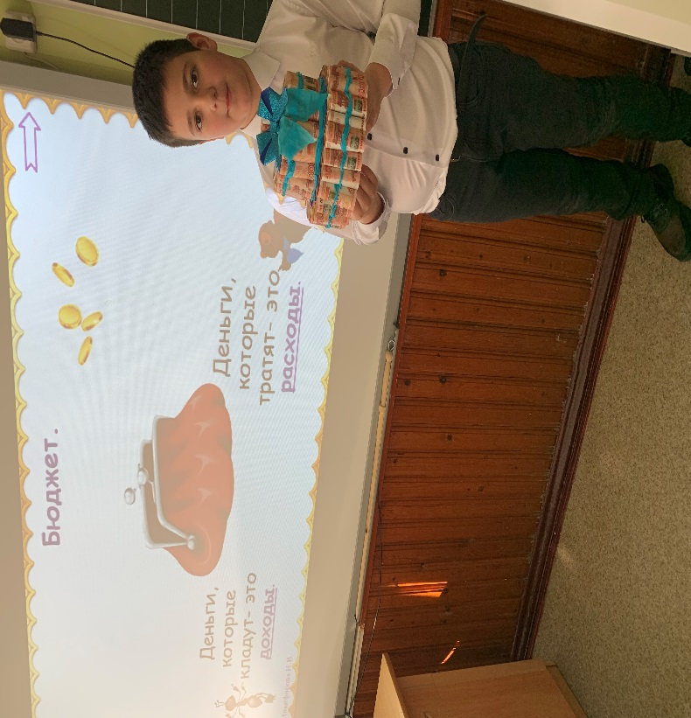
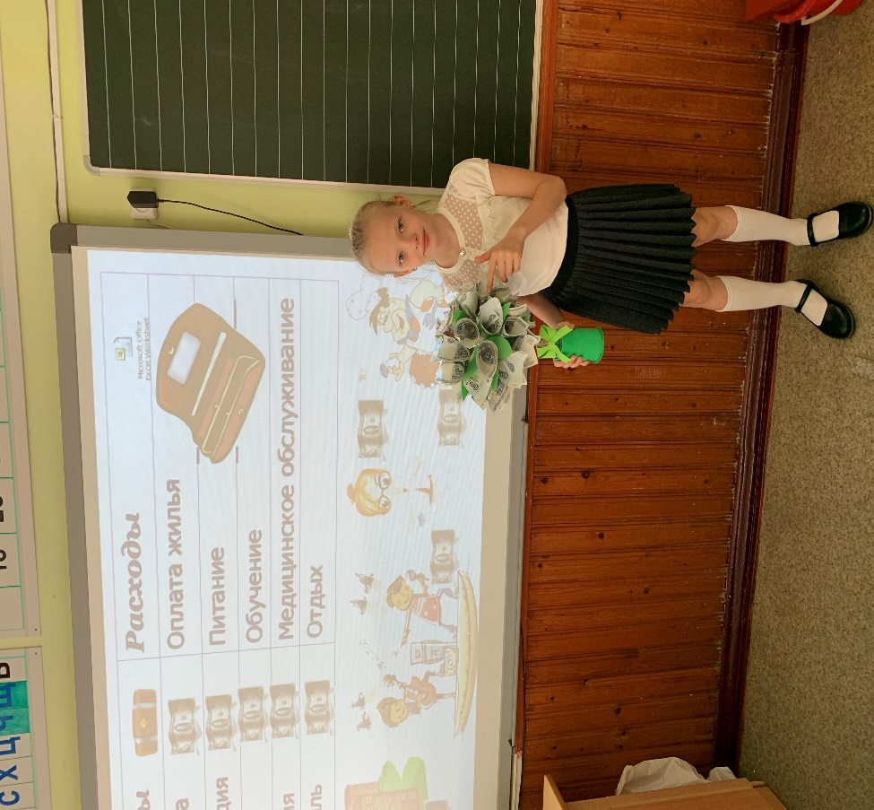
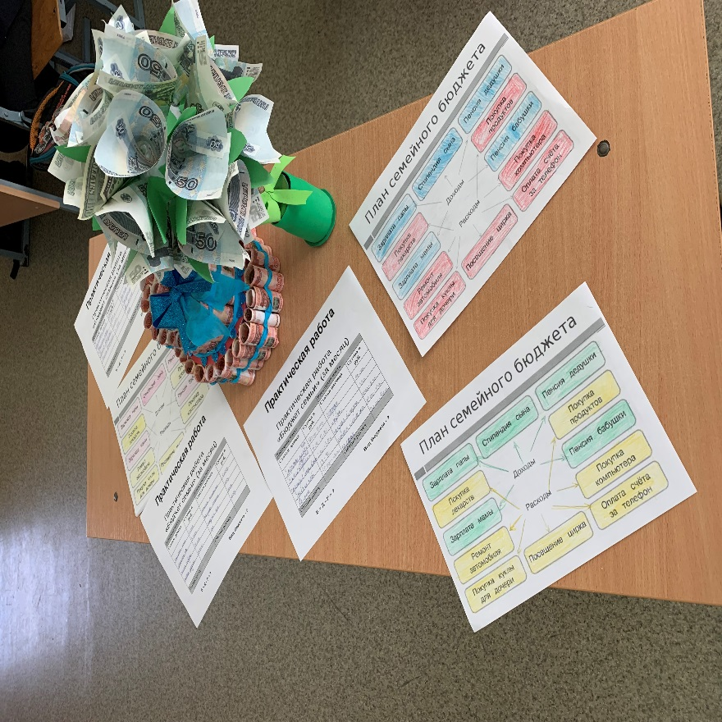

Slide 15
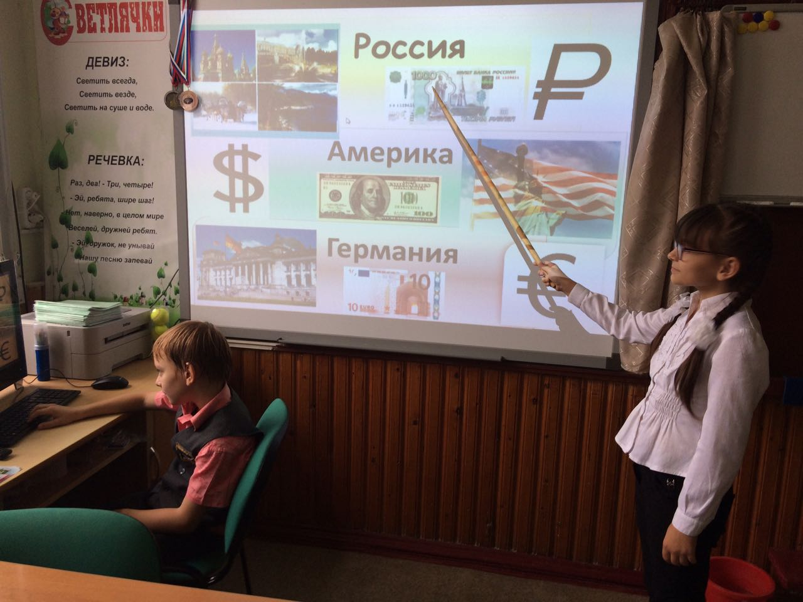
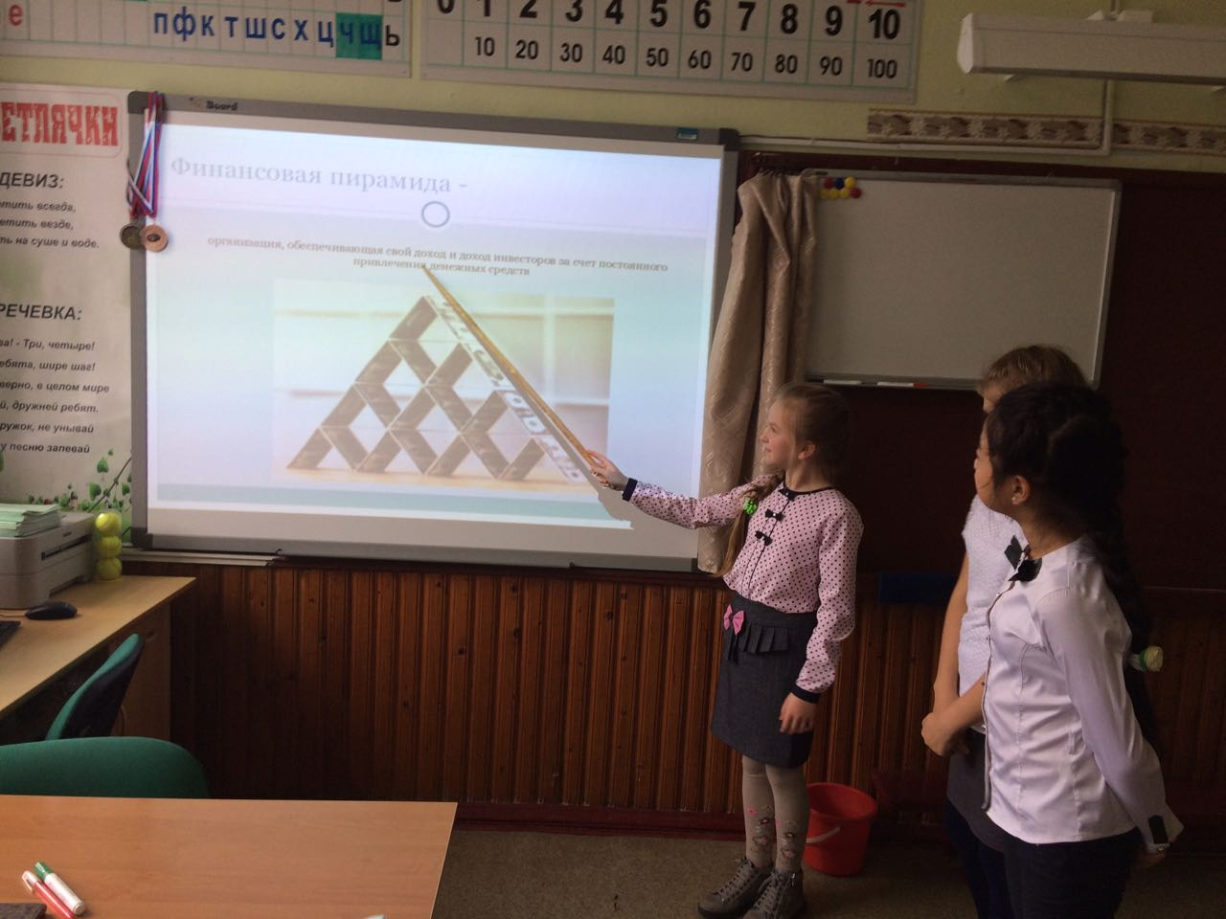
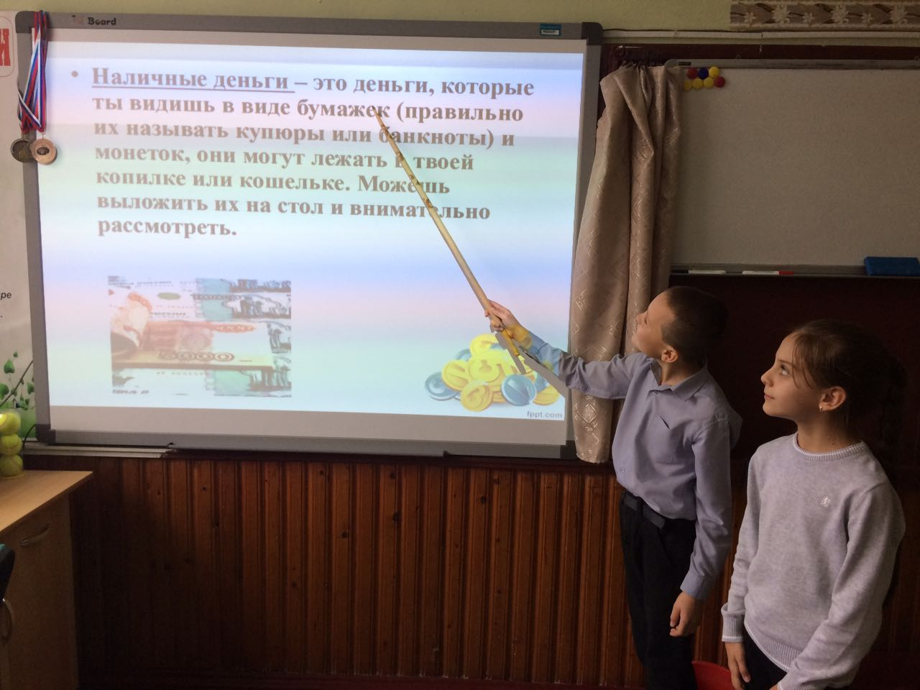
Муниципальное общеобразовательное учреждение
«Гимназия №1 г. Новоалександровска»
Детские презентации

Slide 16
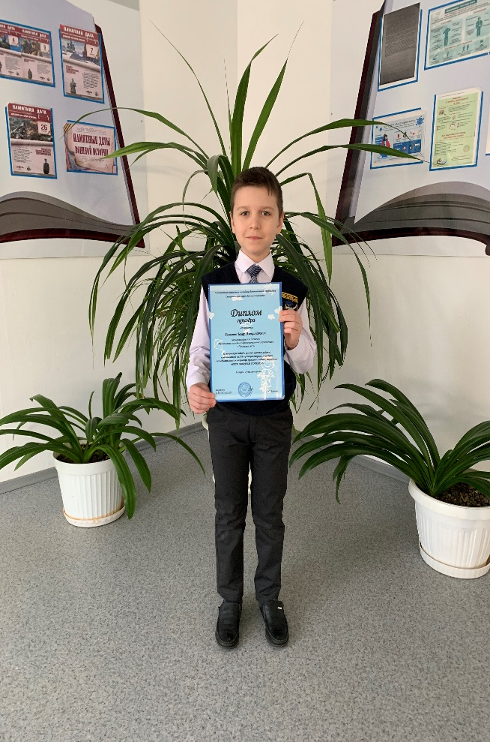
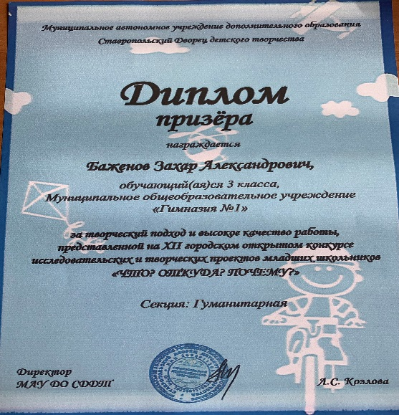
Муниципальное общеобразовательное учреждение
«Гимназия №1 г. Новоалександровска»
Проектная деятельность
«Говорящие деньги»
« Моя первая работа - мой первый заработок»
«Финансовая медиа - азбука »
«Бюджет школьника»

Slide 17
Наши достижения «Лучшая визуально-графическая реклама»

Slide 18
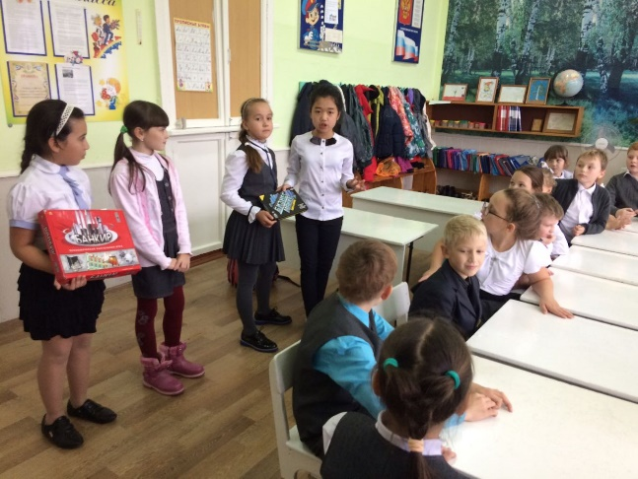
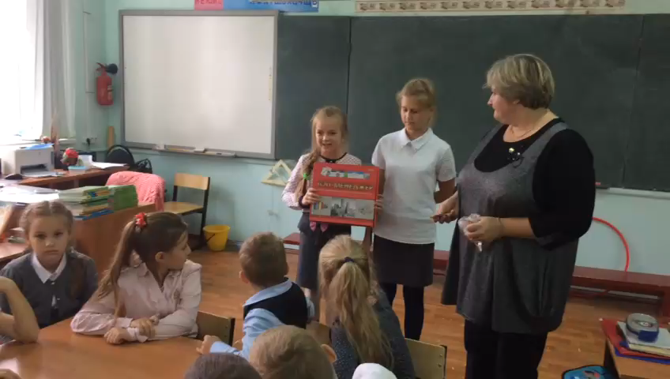
Муниципальное общеобразовательное учреждение
«Гимназия №1 г. Новоалександровска»
Сотрудничество
В игре учащиеся 4 «в» класса
В игре учащиеся 2 «а» класса

Slide 19
Сотрудничество с СКФУ (СЕВЕРО-КАВКАЗСКИЙ ФЕДЕРАЛЬНЫЙ УНИВЕРСИТЕТ)
«Финансовый фестиваль-2022»

Slide 20
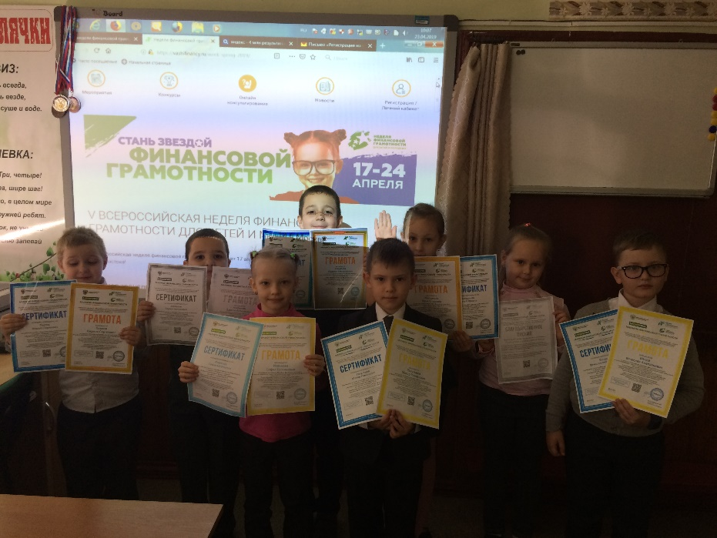
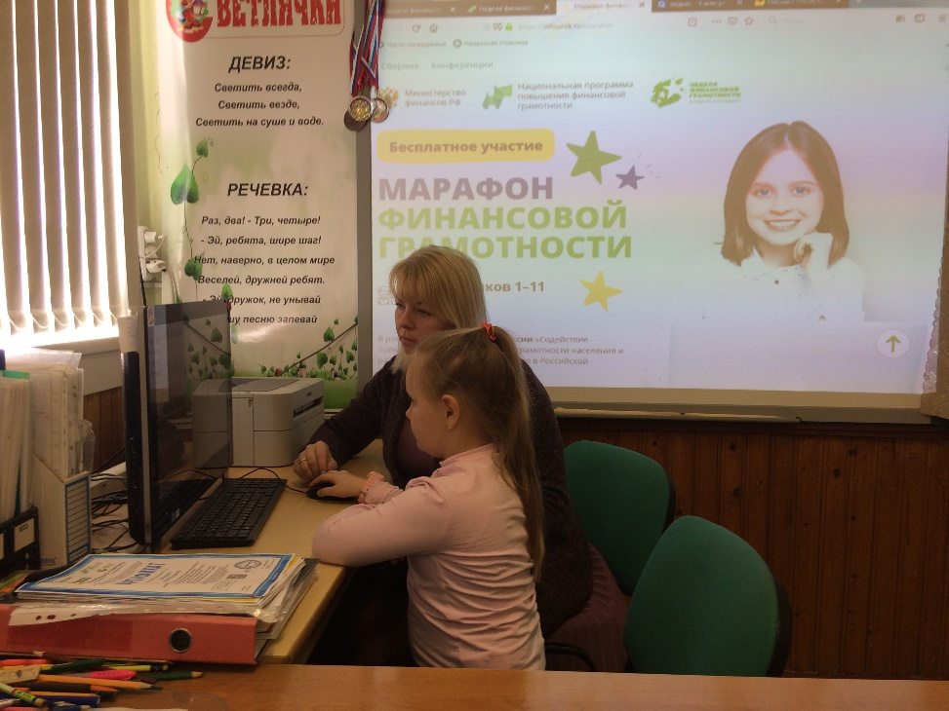
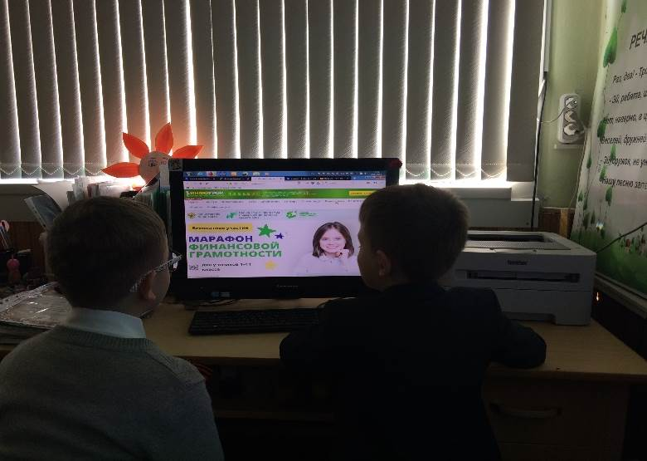
Муниципальное общеобразовательное учреждение
«Гимназия №1 г. Новоалександровска»
Юные финансисты

Slide 21
Муниципальное общеобразовательное учреждение
«Гимназия №1 г. Новоалександровска»
Выводы, результаты
Обучение финансовой грамотности целесообразно начинать на начальных ступенях образовательной системы. Чем раньше дети узнают о роли денег в частной, семейной и общественной жизни, тем раньше могут быть сформированы полезные финансовые привычки. Учащиеся данного возраста вполне способны воспринять финансовые понятия, изложенные простым языком и на доступных примерах.
Выход на творческий уровень: выпуск газеты
Сайт МОУ гимназия №1, г. Новоалександровск:
http://soch1-novoalex.ucoz.ru/index/obrazovatelnye_programmy_po_predmetam/0-81

Slide 22
Муниципальное общеобразовательное учреждение
«Гимназия №1 г. Новоалександровска»
Электронные ресурсы для педагогов
1. Начальная школа [Электронный ресурс]. - Режим доступа: http://www.n-shkola.ru/arch/161.html, свободный. - Загл. с экрана.
2. Школа личных финансов [Электронный ресурс]. - Режим доступа: www.familyfinance.ru, свободный. - Загл. с экрана.
3. Финграмота. Ру [Электронный ресурс]. - Режим доступа: www.fingramota.ru, свободный. - Загл. с экрана.
4. Фестиваль педагогических идей «Открытый урок» [Электронный ресурс]. - Режим доступа: www. festival.1september.ru, свободный. - Загл. с экрана.

Slide 23
Муниципальное общеобразовательное учреждение
«Гимназия №1 г. Новоалександровска»
Мысли мудрых
«Богатство – не в обладании сокровищами, а в умении ими пользоваться».
Наполеон Бонапарт
«Не быть жадным – уже богатство, не быть расточительным – доход»
Цицерон

